Slide 1

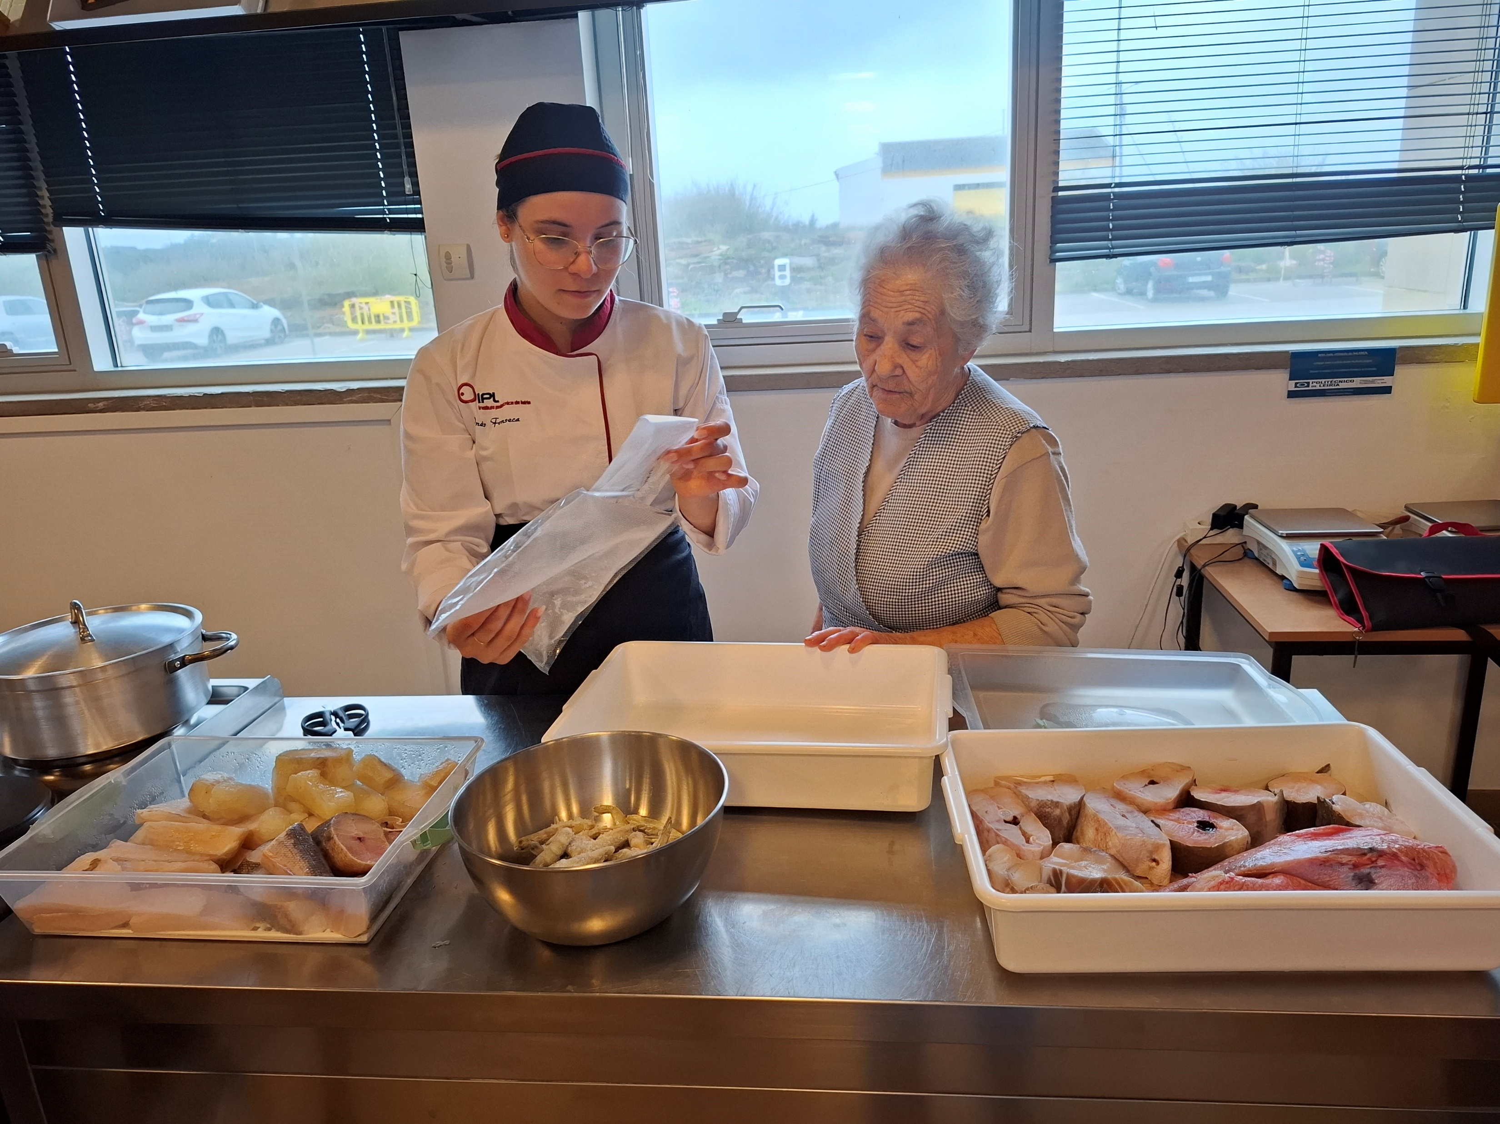
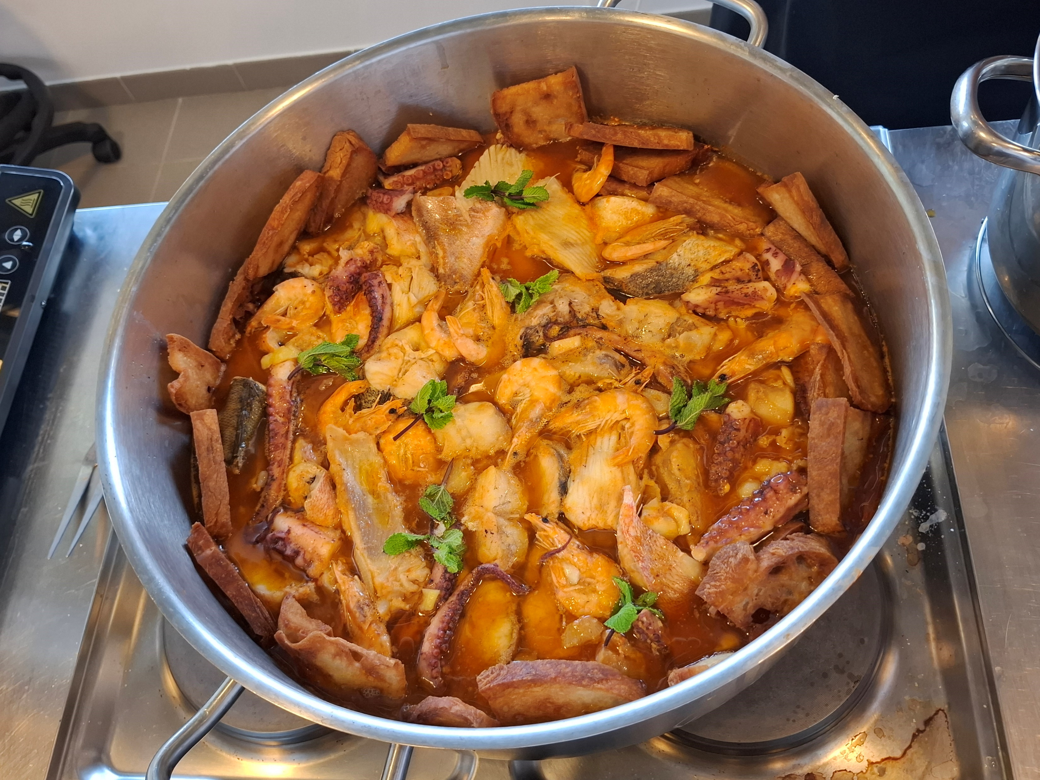

Desafio ASS 2025/2026
“Receitas Sustentáveis, têm Tradição”
Escola Superior de Turismo e Tecnologia do Mar (ESTM) do Politécnico de Leiria - Peniche
Caldeirada de Peixe com Tradição
Receita da D. Maria de Fátima (tia-avó da estudante Inês Fonseca -TeSP de Cozinha e Produção Alimentar)
https://alimentacaosaudavelesustentavel.abaae.pt/receitas-sustentaveis/

Slide 2
Desafio ASS 2025/2026
“Receitas Sustentáveis, têm Tradição”
Caldeirada de Peixe com Tradição (para duas pessoas)
INGREDIENTES:
Batata variedade Agria 1kg
1 Cebola grande (aprox. 200g)
1 Pimento vermelho (aprox. 120g)
2 Tomates maduros (aprox. 250g)
4 dentes de alho (aprox. 15g)
Banha (aprox. 25g)
Azeite (aprox. 30mL)
Massa de pimentão (aprox. 15g)
Massa de alho (aprox. 10g)
Concentrado de tomate (aprox. 10g)
Piri-piri q.b.
Vinho branco (aprox. 80 mL)
1 folha de louro
Sal grosso q.b.
Hortelã q.b.
Água q.b. (50 a 100 mL)
2 postas de Raia (aprox. 120g)
2 postas de Safio (aprox. 120g)
2 postas de Redfish (aprox. 120g)
1 posta de Maruca (aprox. 100g)
1 posta de Cação (aprox. 100g)
4 Camarões (aprox. 80g)
1 Navalheira inteira (aprox. 150g)
1 Pão do dia anterior
Óleo q.b. para fritar
https://alimentacaosaudavelesustentavel.abaae.pt/receitas-sustentaveis/

Slide 3
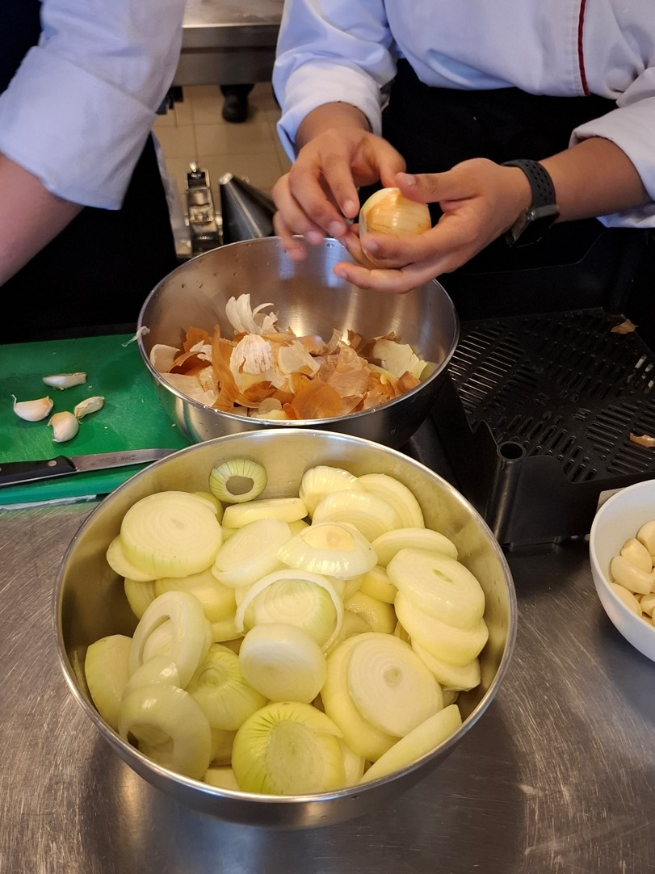
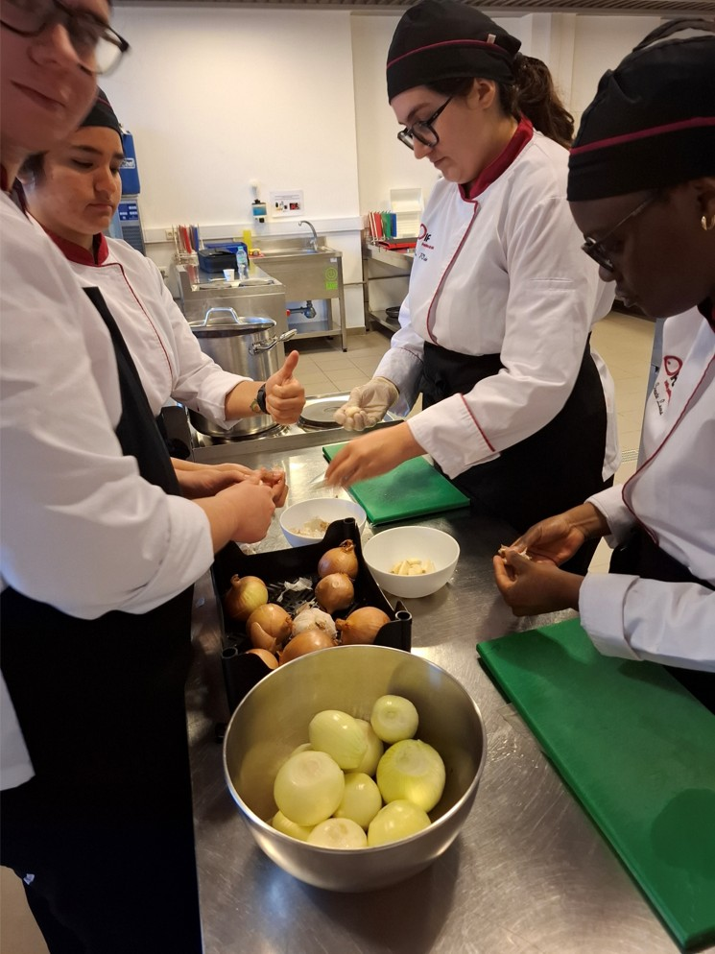
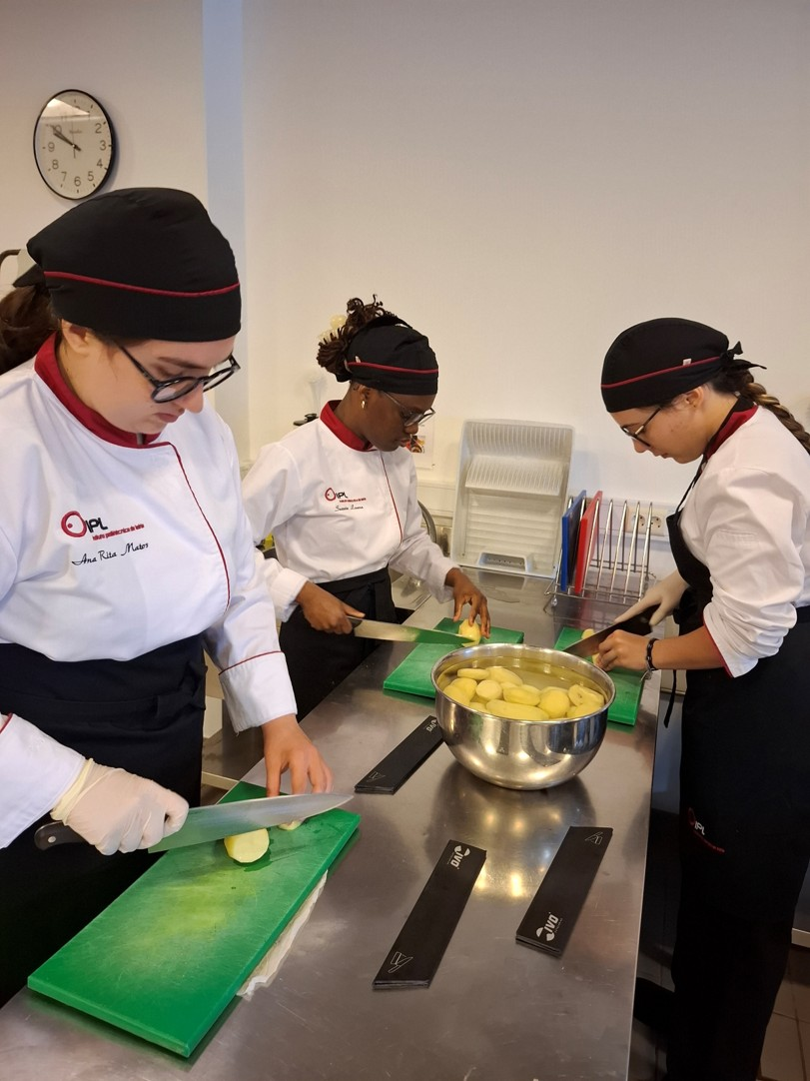
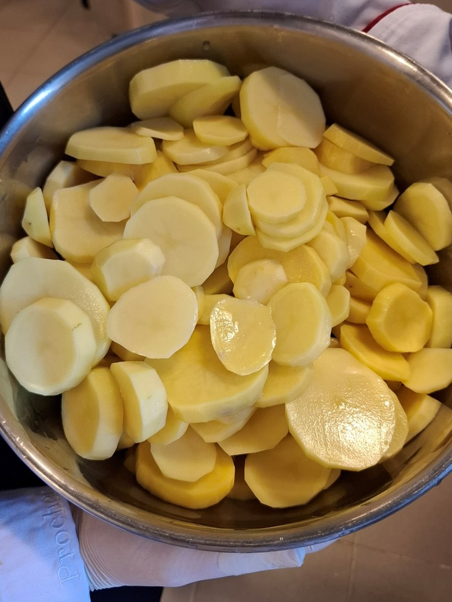
Desafio ASS 2025/2026
“Receitas Sustentáveis, têm Tradição”
PROCEDIMENTOS:
1º) Descascar as batatas e as cebolas e cortar às rodelas.
https://alimentacaosaudavelesustentavel.abaae.pt/receitas-sustentaveis/

Slide 4
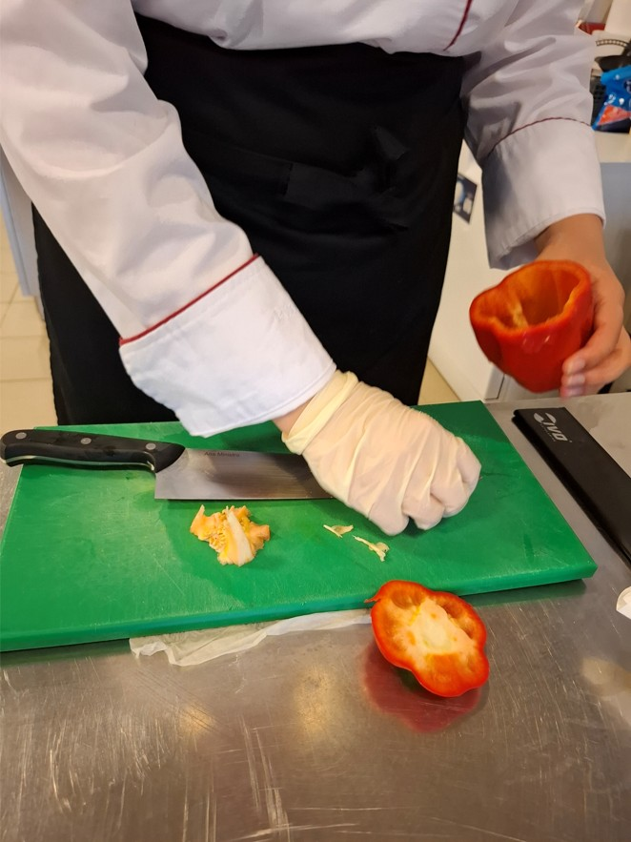
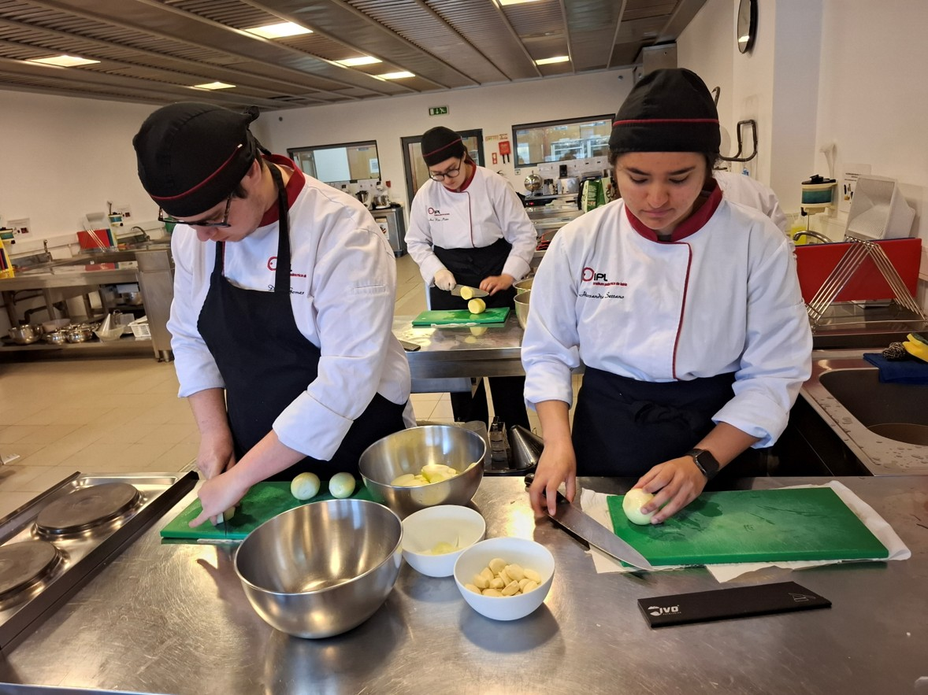
Desafio ASS 2025/2026
“Receitas Sustentáveis, têm Tradição”
PROCEDIMENTOS:
2º) Cortar o pimento em tiras, o tomate em cubos e os dentes de alho em fatias.
https://alimentacaosaudavelesustentavel.abaae.pt/receitas-sustentaveis/

Slide 5
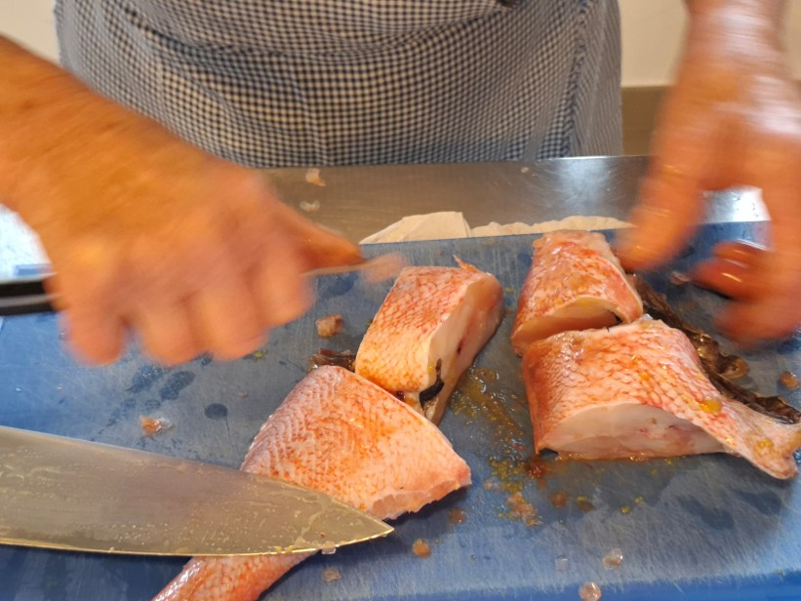
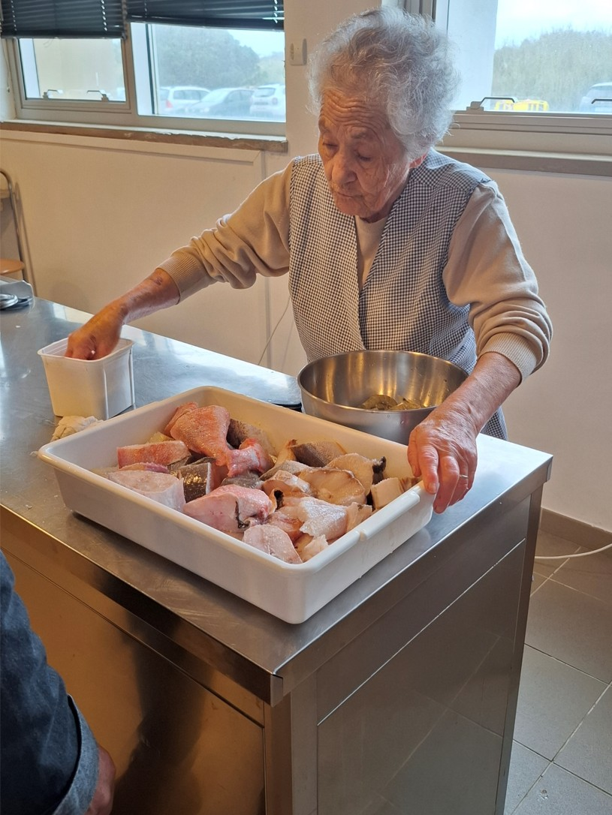
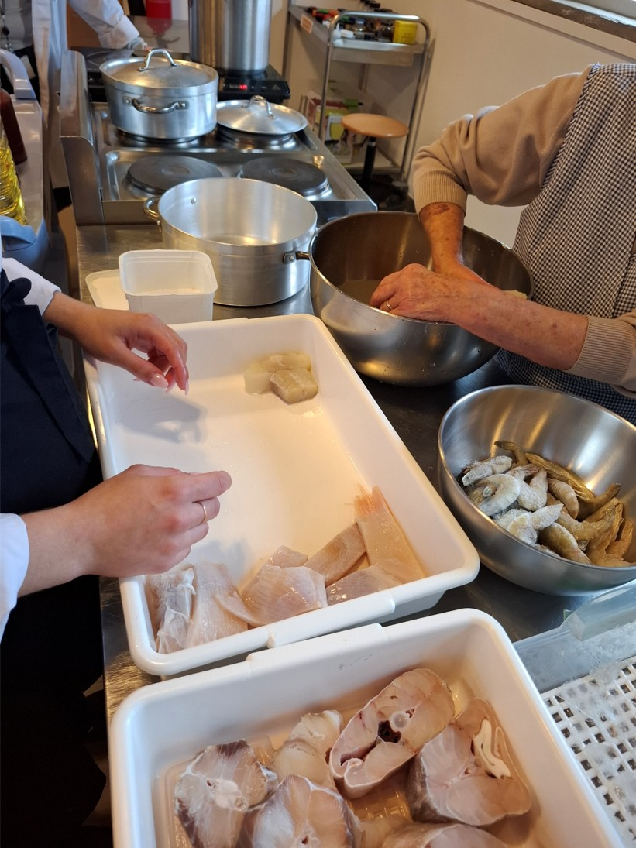
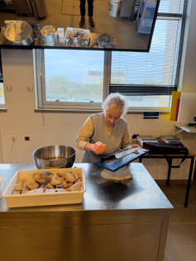
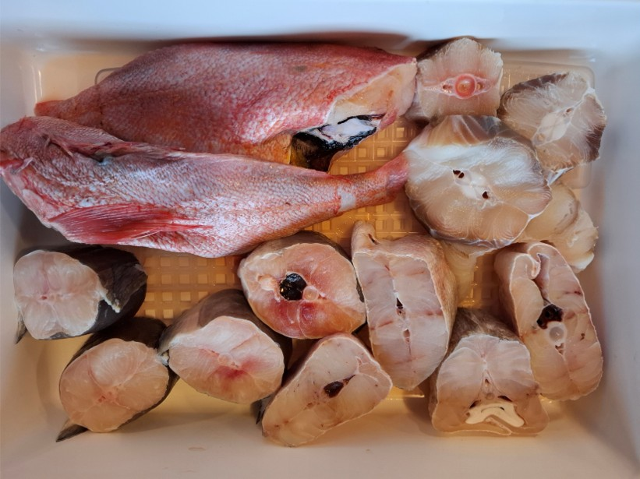
Desafio ASS 2025/2026
“Receitas Sustentáveis, têm Tradição”
PROCEDIMENTOS:
3º) Salgar o peixe com sal grosso. Cortar a navalheira ao meio.
https://alimentacaosaudavelesustentavel.abaae.pt/receitas-sustentaveis/

Slide 6
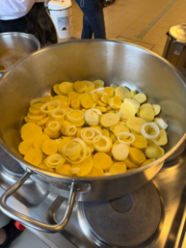
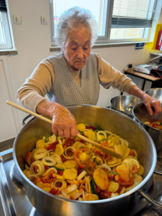
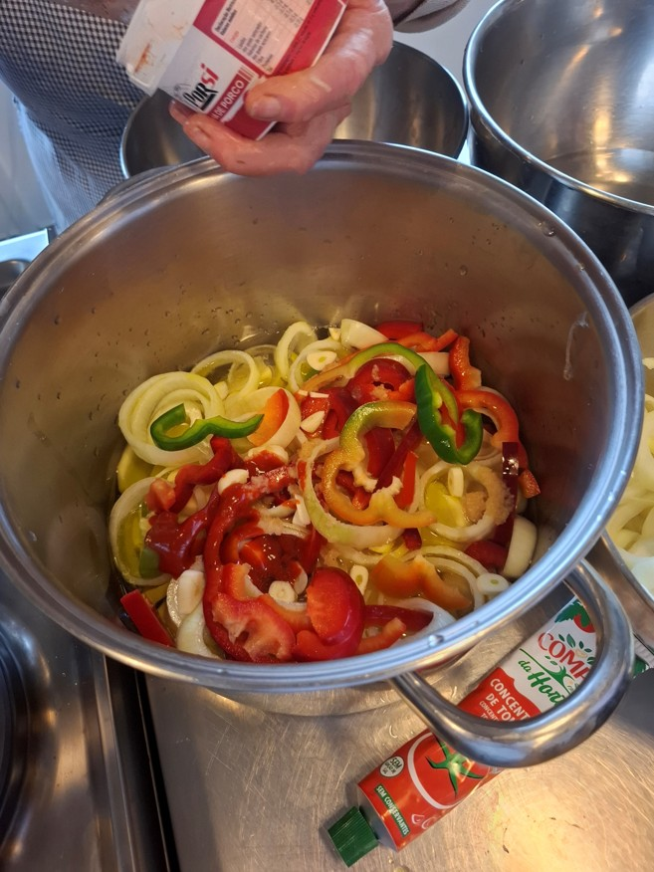
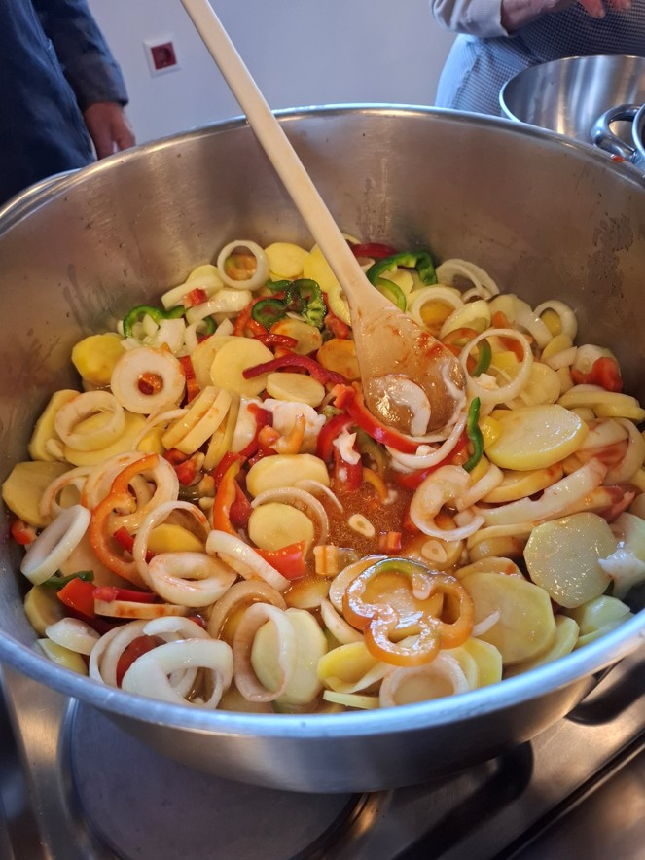
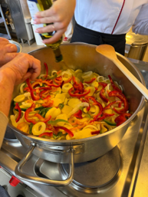
Desafio ASS 2025/2026
“Receitas Sustentáveis, têm Tradição”
PROCEDIMENTOS:
4º) Num tacho dispor as batatas, cebolas, pimento, alho e tomate em camadas. Adicionar os temperos: louro, massa de pimentão, massa de alho, concentrado de tomate, piripiri, banha, azeite e vinho branco e envolver ligeiramente.
https://alimentacaosaudavelesustentavel.abaae.pt/receitas-sustentaveis/

Slide 7
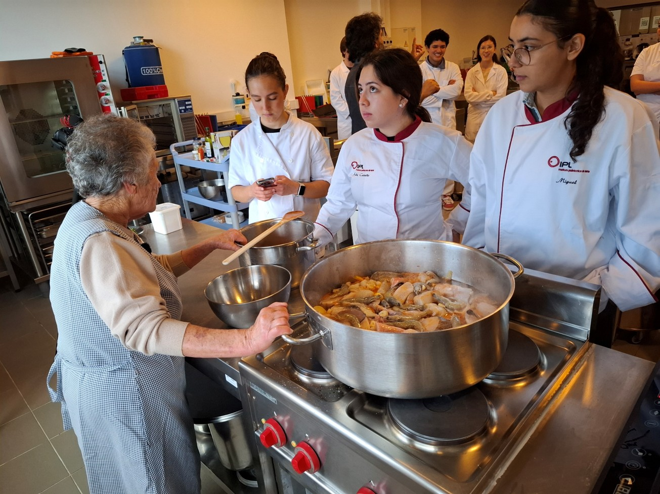
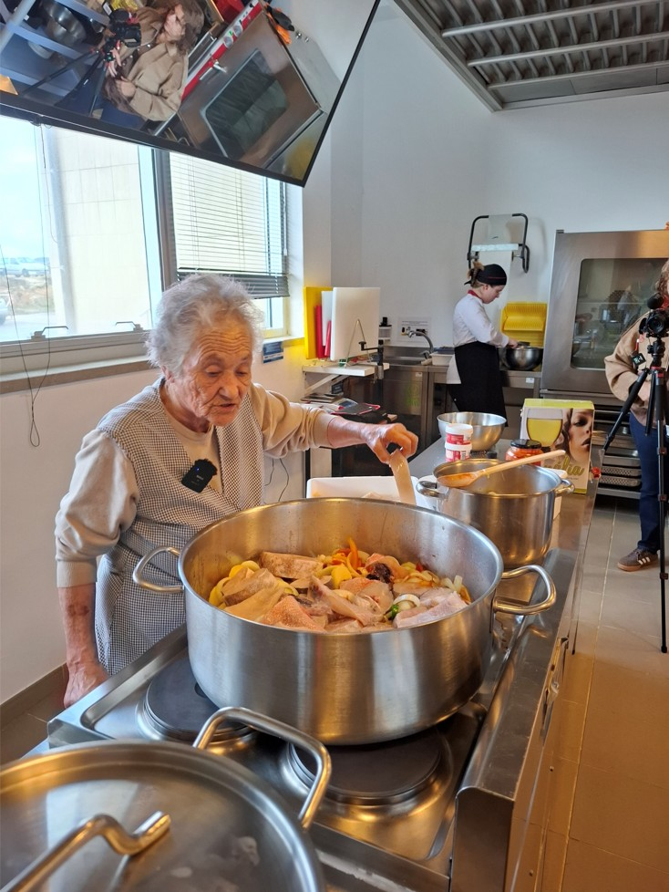
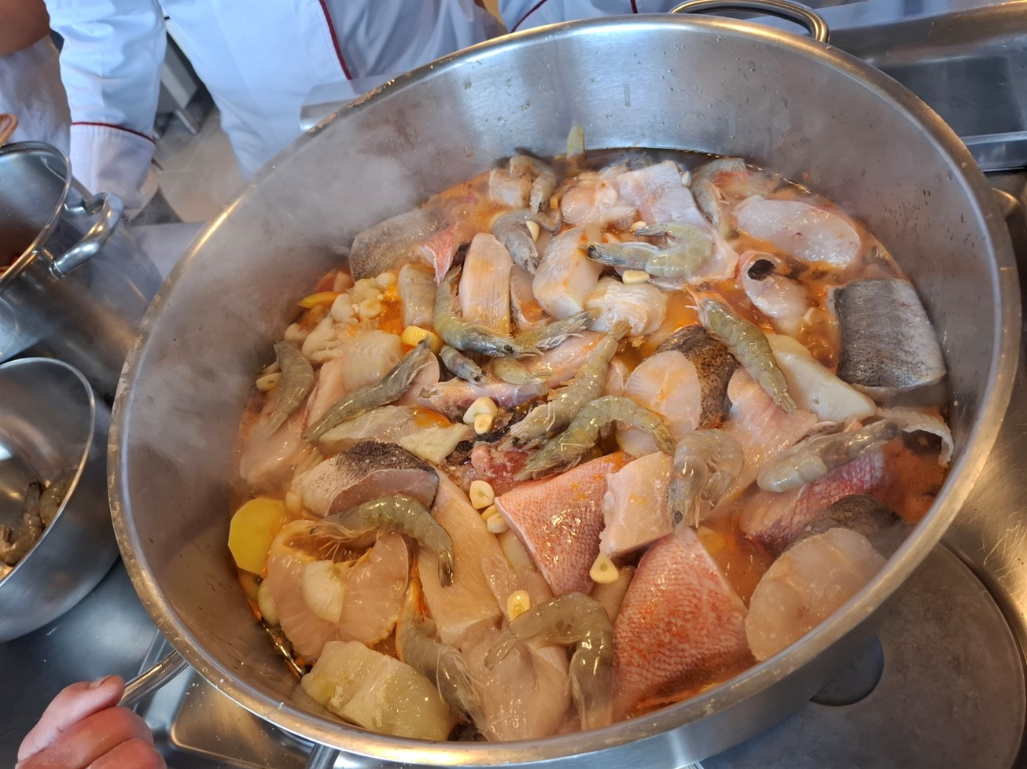
Desafio ASS 2025/2026
“Receitas Sustentáveis, têm Tradição”
PROCEDIMENTOS:
5º) Dispor o peixe em cima de todo o preparado anterior e adicionar os camarões e a navalheira por cima.
6º) Levar o tacho a lume médio/alto e deixar cozinhar até a batata estar cozinhada. De vez em quando abanar o tacho para não queimar.
https://alimentacaosaudavelesustentavel.abaae.pt/receitas-sustentaveis/

Slide 8
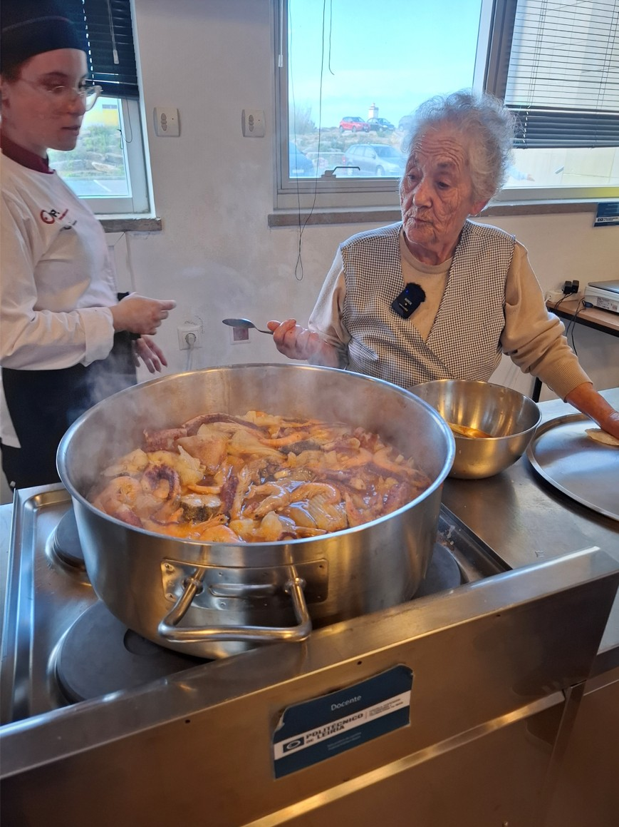
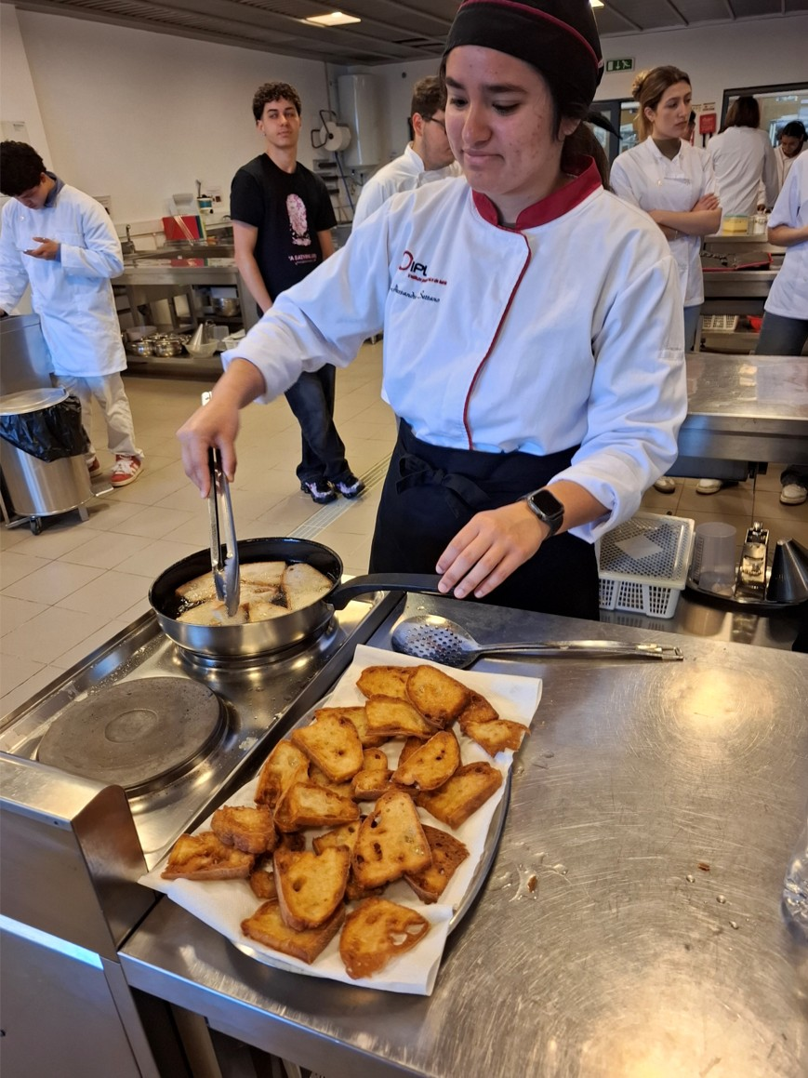
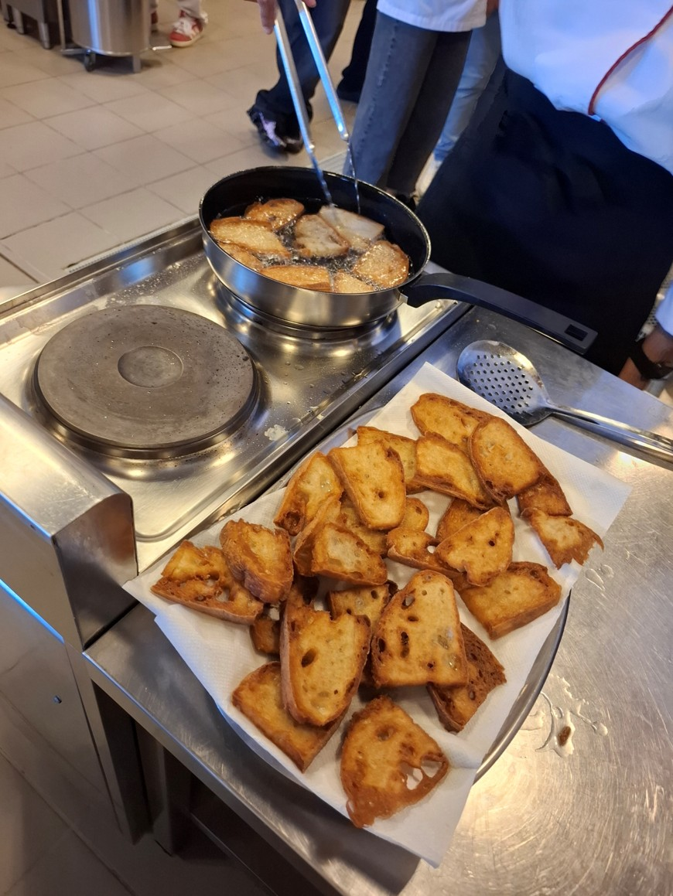
Desafio ASS 2025/2026
“Receitas Sustentáveis, têm Tradição”
PROCEDIMENTOS:
7º) Enquanto a caldeirada está ao lume, cortar o pão em fatias finas e fritar em óleo.
https://alimentacaosaudavelesustentavel.abaae.pt/receitas-sustentaveis/

Slide 9
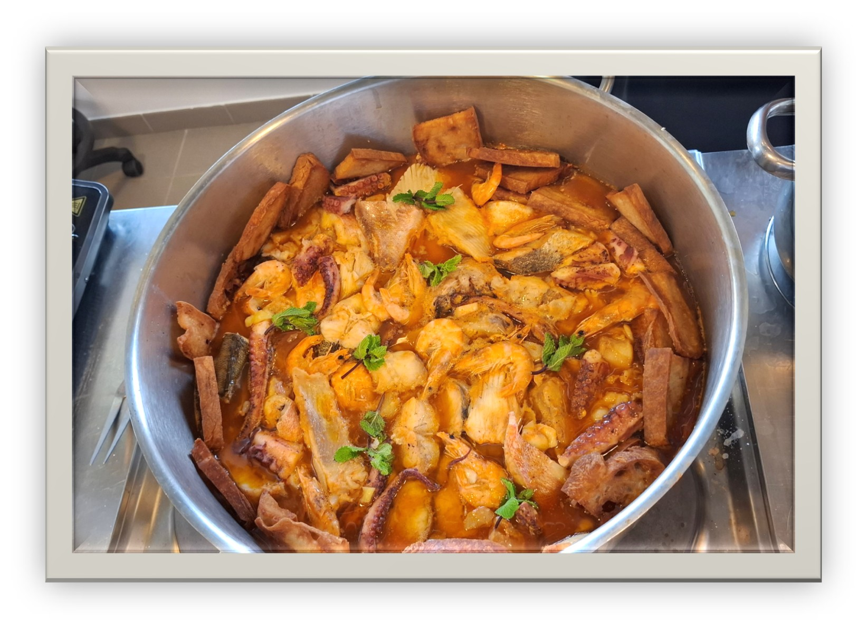
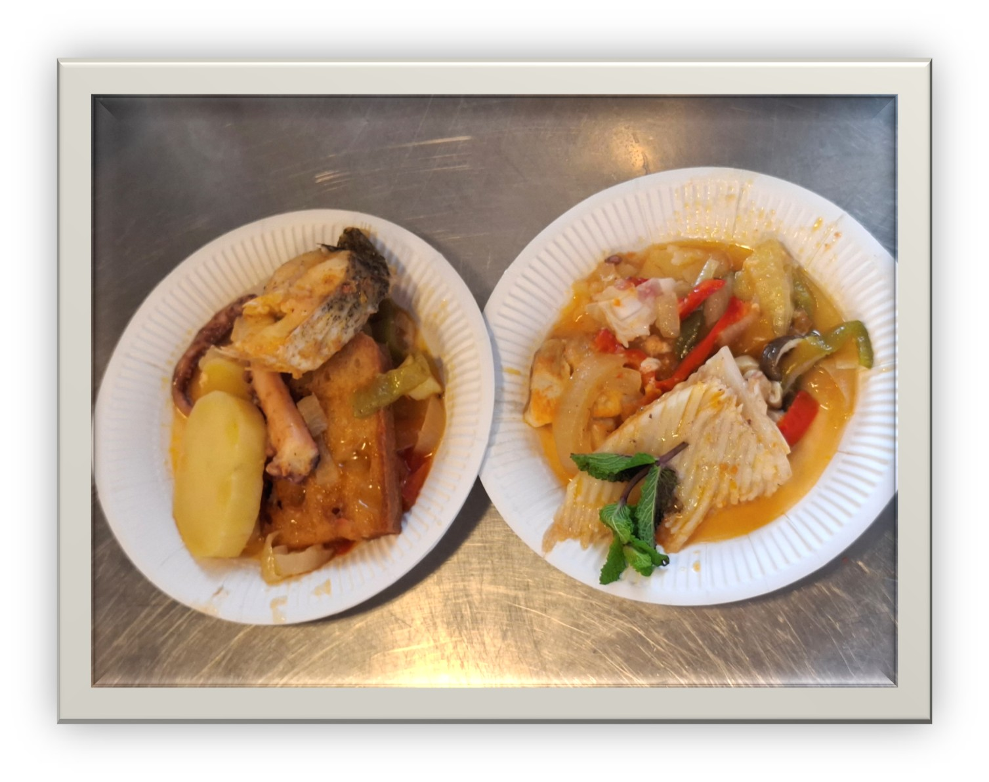
Desafio ASS 2025/2026
“Receitas Sustentáveis, têm Tradição”
PROCEDIMENTOS:
8º) Finalizar o tacho da caldeirada com o pão frito e a hortelã por cima.
https://alimentacaosaudavelesustentavel.abaae.pt/receitas-sustentaveis/

Slide 10
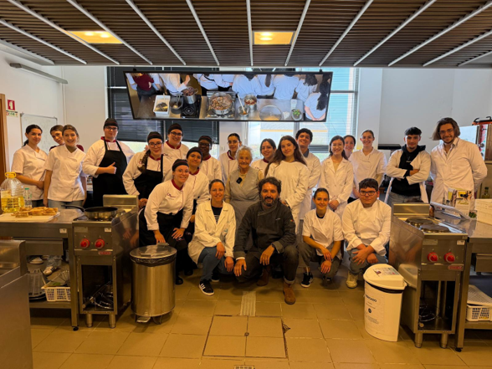

Desafio ASS 2025/2026
“Receitas Sustentáveis, têm Tradição”
Caldeirada de Peixe com Tradição
Obrigada pela partilha D. Maria de Fátima!
Vídeo: http: //bit.ly/3QdgHeq
Bom Apetite!!
https://alimentacaosaudavelesustentavel.abaae.pt/receitas-sustentaveis/

